Slide 1
THÁNH LỄ THÀNH HÔN
Anh Giuse Kiều Phú Hưng
Chị Lucia Đào Ngọc Phương Vi

Slide 2
Ca Nhập Lễ Ngày Hạnh Phúc Lm. Nguyễn Duy

Slide 3
Tk1: Ngày hạnh phúc đã đến đây rồi, cho hai người kết tình lứa đôi. Để cuộc đời từ nay đổi mới, sánh bước chung vui đến tương lai tuyệt vời.

Slide 4
** Đời trung tín hai người đoan hứa mãi tươi hồng trong tình Thiên Chúa, mãi vuông tròn không hề tàn úa, từ hôm nay đến muôn ngàn sau.

Slide 5
Đk: Nguyện xin Chúa ban xuống cho hai người, đời yêu thương trong thánh ân của Ngài. Cùng nhịp bước cất tiếng hát mừng vui, mến yêu người sống cho người.

Slide 6
Tk2: Ngày hồng tươi duyên thắm môi cười, cất cao lời khấn nguyện thiết tha. Xin ơn Trời dủ thương thánh hóa, chúc phúc cho người sống yêu thương trọn đời.

Slide 7
** Ngày mừng vui sẽ được tiếp nối, nếu trong đời có tình yêu Chúa, những ân tình luôn còn chan chứa, khi có Chúa dẫn đưa tình yêu.

Slide 8
Đk: Nguyện xin Chúa ban xuống cho hai người, đời yêu thương trong thánh ân của Ngài. Cùng nhịp bước cất tiếng hát mừng vui, mến yêu người sống cho người.

Slide 9
THÁNH LỄ THÀNH HÔN
Anh Giuse Kiều Phú Hưng
Chị Lucia Đào Ngọc Phương Vi

Slide 10
KINH VINH DANH
Ca Lên Đi 2

Slide 11
Chủ tế: Vinh danh Thiên Chúa trên các tầng trời. Và bình an dưới thế, bình an dưới thế cho người thiện tâm.

Slide 12
Chúng con ca ngợi Chúa. Chúng con chúc tụng Chúa. Chúng con thờ lạy Chúa. Chúng con tôn vinh Chúa. Chúng con cảm tạ Chúa vì vinh quang cao cả Chúa.

Slide 13
Lạy Chúa là Thiên Chúa, là Vua trên trời, là Chúa Cha toàn năng. Lạy Con Một Thiên Chúa, Chúa Giê-su Ki-tô.

Slide 14
Lạy Chúa là Thiên Chúa, là Chiên Thiên Chúa, là Con Đức Chúa Cha. Chúa xoá tội trần gian, xin thương, xin thương, xin thương xót chúng con.

Slide 15
Chúa xoá tội trần gian, Xin nhận lời chúng con cầu khẩn. Chúa ngự bên hữu Đức Chúa Cha, xin thương, xin thương, xin thương xót chúng con.

Slide 16
Vì lạy Chúa Giê-su Ki-tô, chỉ có Chúa là Đấng Thánh, chỉ có Chúa là Chúa, chỉ có Chúa là Đấng Tối Cao, cùng Đức Chúa Thánh Thần trong vinh quang Đức Chúa Cha. A-men. A-men.

Slide 17
THÁNH LỄ THÀNH HÔN
Anh Giuse Kiều Phú Hưng
Chị Lucia Đào Ngọc Phương Vi

Slide 18
Đáp Ca
Thánh Vịnh 127
Lm Kim Long
(3 câu)

Slide 19
Đk: Phúc cho những ai tôn sợ Thiên Chúa. Phúc cho những ai sống theo lời Người.

Slide 20
Tk1: Hiền thê trong gia cư bạn như một thân nho tốt tươi. Nàng đem bao nhiêu hoan lạc với muôn trái thơm dịu ngọt. Này đây vây chung quanh bạn đàn con khôn ngoan xinh đẹp. Tựa như ô liu xanh rờn chồi non đang lớn Chúa thương chở che.

Slide 21
Đk: Phúc cho những ai tôn sợ Thiên Chúa. Phúc cho những ai sống theo lời Người.

Slide 22
Tk2: Người thương luôn ban cho bạn an bình hân hoan sướng vui. Vì đây bao nhiêu phúc lộc chứa chan suốt trong một đời. Bạn ơi, công lao tay bạn dài lâu ra hoa thơm nụ. Mừng cho Si - on hưng thịnh và vui con cháu lớn khôn tài hoa.

Slide 23
Đk: Phúc cho những ai tôn sợ Thiên Chúa. Phúc cho những ai sống theo lời Người.

Slide 24
Tk3: Hồn con ca lên muôn lời tán tụng danh cha suốt đời. Ngài ban cho con gia đình có mẹ, có cha an bình. Niềm vui con sẽ lãnh nhận dựng xây mái ấm lâu bền. Tình yêu mãi thắm tươi mầu cùng ca khen Chúa phúc cho đời con.

Slide 25
Đk: Phúc cho những ai tôn sợ Thiên Chúa. Phúc cho những ai sống theo lời Người.

Slide 26
THÁNH LỄ THÀNH HÔN
Anh Giuse Kiều Phú Hưng
Chị Lucia Đào Ngọc Phương Vi

Slide 27
Alleluia-alleluia:
Hãy yêu nhau như Cha yêu loài người. Đến mai sau khi đã xa cuộc đời. Hãy thương nhau như Cha thương loài người. Rất thiết tha và chẳng khi nhạt phai. Alleluia.

Slide 28
THÁNH LỄ THÀNH HÔN
Anh Giuse Kiều Phú Hưng
Chị Lucia Đào Ngọc Phương Vi

Slide 30
THÁNH LỄ THÀNH HÔN
Anh Giuse Kiều Phú Hưng
Chị Lucia Đào Ngọc Phương Vi

Slide 31
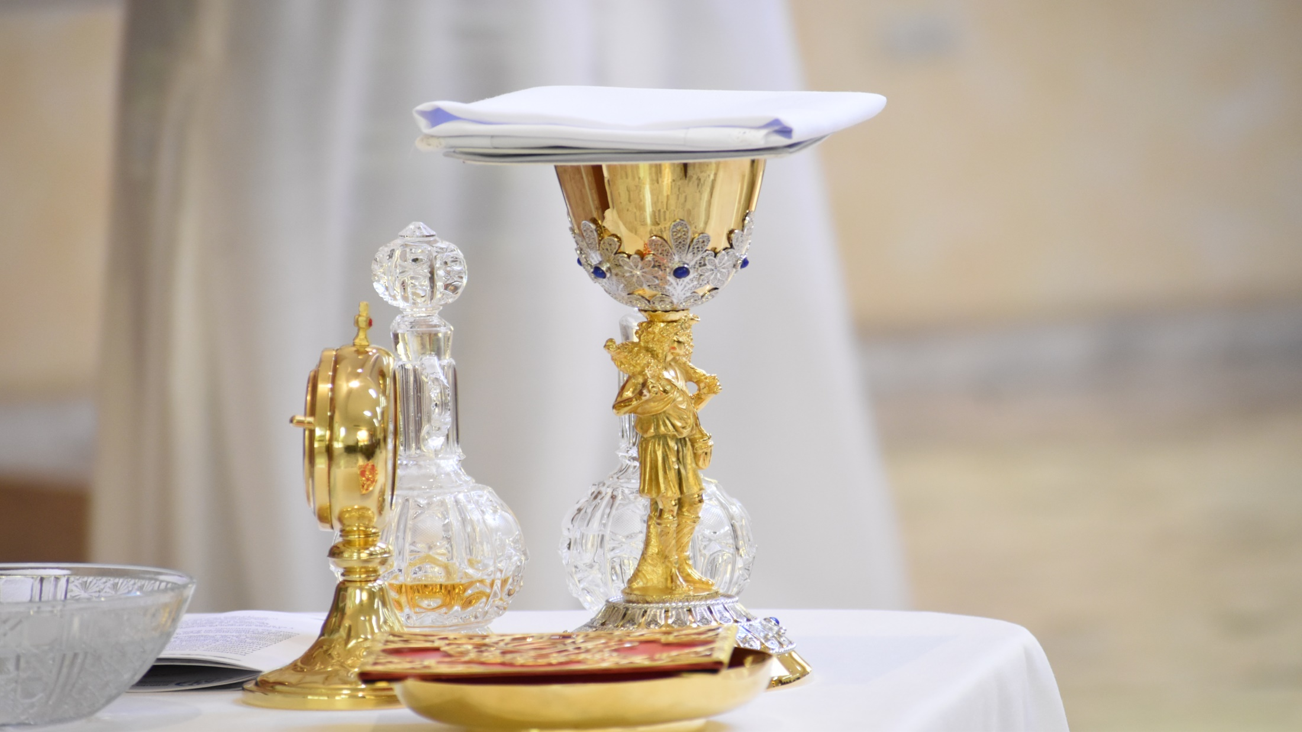
Ca Dâng Lễ CỦA LỄ TÌNH YÊU
Liên Bình Định

Slide 32
Tk1: Cùng dâng đôi trái tim son làm lễ vật, cùng dâng tình yêu đôi lứa lên Cha, Với suối yêu thương nồng thắm chan hòa, hòa hiệp dâng lên của lễ tình yêu.

Slide 33
Đk: Trọn tình yêu thương hợp với rượu nồng dâng Cha, cùng niềm thủy chung, trọn kiếp trọn tình cho nhau. Một lời thề hứa trung tín dâng lên Ngài, đời đời bên nhau, tình thắm không phai nhòa.

Slide 34
Tk2: Tình yêu không thể phôi phai theo tháng ngày, tình yêu tuyệt đẹp tươi mát trao dâng. Tỏa ngát hương yêu tình thắm dâng Ngài, dẫu ngàn chông gai êm ả dìu qua.

Slide 35
Đk: Trọn tình yêu thương hợp với rượu nồng dâng Cha, cùng niềm thủy chung, trọn kiếp trọn tình cho nhau. Một lời thề hứa trung tín dâng lên Ngài, đời đời bên nhau, tình thắm không phai nhòa.

Slide 36
THÁNH LỄ THÀNH HÔN
Anh Giuse Kiều Phú Hưng
Chị Lucia Đào Ngọc Phương Vi

Slide 37
Ca Nguyện Hiệp Lễ
Dâng Chúa Đời Hôn Nhân
Sr. Hiền Hòa

Slide 38
Tk1: Từ ngàn xưa Chúa kết giao duyên ước vợ chồng, Ngài khấng ban tình lứa đôi thắm nồng luôn mãi, như duyên thắm chỉ hồng. Đời gian nan có nhau vượt qua bao nỗi cơ cầu.

Slide 39
Đk: Duyên tình nay Chúa đã kết đôi xin Ngài thương chở che đỡ nâng, cho tình yêu ngàn năm sắt son vẹn tròn tươi thắm. Cất lời ca cảm tạ chúc khen Chúa vì yêu đổ muôn thánh ân giúp chúng con trọn tình mến thương ân nghĩa vợ chồng.

Slide 40
Tk2: Ngàn hồng ân nối kết đôi tim thắm tình nồng cùng đắp xây tổ ấm luôn sáng ngời yêu mến. Trao nhau những nụ cười hy sinh suốt một đời, lòng tin không đổi thay thủy chung son sắt vững bền.

Slide 41
Đk: Duyên tình nay Chúa đã kết đôi xin Ngài thương chở che đỡ nâng, cho tình yêu ngàn năm sắt son vẹn tròn tươi thắm. Cất lời ca cảm tạ chúc khen Chúa vì yêu đổ muôn thánh ân giúp chúng con trọn tình mến thương ân nghĩa vợ chồng.

Slide 42
Tk3: Nguyện từ đây hứa sống cho nhau suốt cuộc đời dù bão going ngàn khó nguy vẫn trọn câu hứa. Trăng kia khuyết rồi đầy non cao thác gập ghềnh, tình yêu luôn thắm xanh ngợi ca danh Chúa muôn đời.

Slide 43
Đk: Duyên tình nay Chúa đã kết đôi xin Ngài thương chở che đỡ nâng, cho tình yêu ngàn năm sắt son vẹn tròn tươi thắm. Cất lời ca cảm tạ chúc khen Chúa vì yêu đổ muôn thánh ân giúp chúng con trọn tình mến thương ân nghĩa vợ chồng.

Slide 45
THÁNH LỄ THÀNH HÔN
Anh Giuse Kiều Phú Hưng
Chị Lucia Đào Ngọc Phương Vi

Slide 46
Ca Kết Lễ
Diễm Tình Ca 3
Lm. Thành Tâm

Slide 47
Đk: Chiều hôm nao tiếng hát bay cao, quỳ bên nhau trước Ðấng Tối Cao, hứa yêu nhau, trao câu thề chung sống trọn đời. Rồi mai đây kiếp sống có đôi, đời buồn vui, mãi mãi bên nhau, khấn xin Mẹ thương dắt dìu tình yêu dâng cao.

Slide 48
Tk1: Tay đan tay nhịp bước đi trên đời, xin yêu thương hạnh phúc đến cho người. Người anh em yêu, người em anh mến, Mẹ ơi trông đến. Như chim kia nhịp cánh trên mây ngàn, đôi tim con hòa khúc hát huy hoàng. Trọn đời yêu nhau, dù bao gian khó, có Mẹ đừng lo

Slide 49
Đk: Chiều hôm nao tiếng hát bay cao, quỳ bên nhau trước Ðấng Tối Cao, hứa yêu nhau, trao câu thề chung sống trọn đời. Rồi mai đây kiếp sống có đôi, đời buồn vui, mãi mãi bên nhau, khấn xin Mẹ thương dắt dìu tình yêu dâng cao.

Slide 50
THÁNH LỄ THÀNH HÔN
Anh Đaminh Nguyễn Việt Danh
Chị Maria Vũ Thị Thanh Hương

